Slide 1


TRƯỜNG TIỂU HỌC GIANG BIÊN
Chào mừng các con đến với tiết học
TOÁN

Slide 2

KHỞI ĐỘNG:

Slide 3



Giải cứu thần đèn

Slide 4




Giải
Cứu
1
2
3
4

Slide 5


Đọc kết quả của dấu ?
8 : 2 = ?
10 : 2 = ?
14 : 2= ?
18 : 2 = ?
8 : 2 = 4
10 : 2 = 5
14 : 2= 7
18 : 2 = 9

Slide 6
Đọc kết quả của dấu ?
6 : 3 = ?
12 : 3 = ?
21 : 3 = ?
24 : 3 = ?
6 : 3 = 2
12 : 3 = 4
21 : 3 = 7
24 : 3 = 8

Slide 7
Đọc bảng nhân 4
4 : 4 = 1 24 : 4 = 6
8 : 4 = 2 28 : 4 = 7
12 : 4 = 3 32 : 4 = 8
16 : 4 = 4 36 : 4 = 9
20 : 4 = 5 40 : 4 = 10

Slide 8
Đọc bảng nhân 5
5 : 5 = 1 30 : 5 = 6
10 : 5 = 2 35 : 5 = 7
15 : 5 = 3 40 : 5 = 8
20 : 5 = 4 45 : 5 = 9
25 : 5 = 5 50 : 5 = 10

Slide 9
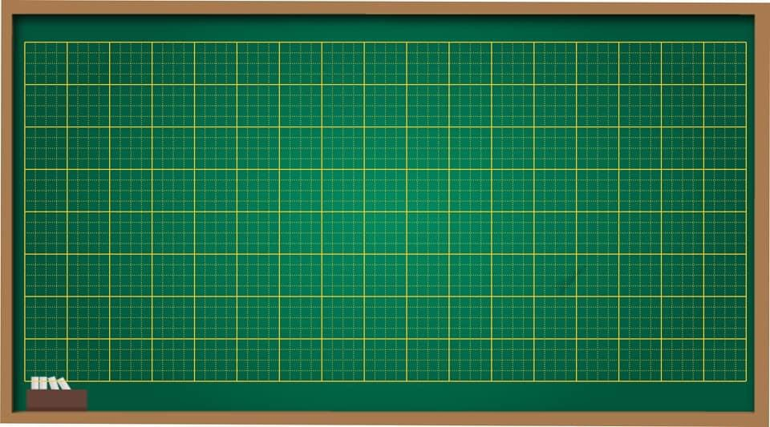
Thứ năm ngày 16 tháng 9 năm 2021
Toán
Ôn tập các bảng chia

Slide 10

Bài 1: Tính nhẩm :
3 x 4 =
12
2 x 5 =
10
12 : 3 =
4
10 : 2 =
5
12 : 4 =
3
10 : 5 =
2
5 x 3 =
4 x 2 =
8
15
15 : 3 =
5
8 : 2 =
4
15 : 5 =
3
8 : 4 =
2

Slide 11
Bài 2: Tính nhẩm:
200 : 2 = ?
Nhẩm:
2 trăm : 2 = 1 trăm
Vậy :
200 : 2 = 100
400
a) 400 : 2 = b) 800 : 2 =
600 : 3 = 300 : 3 =
400 : 4 = 800 : 4 =
200
200
100
100
200

Slide 12
Bài 3: Có 24 cái cốc được xếp đều vào 4 hộp. Hỏi mỗi hộp có bao nhiêu cái cốc ?
Tóm tắt:
4 hộp : 24 cái cốc
1 hộp : … cái cốc?
Bài giải
Mỗi hộp có số cái cốc là:
24 : 4 = 6 (cái)
Đáp số: 6 cái cốc

Slide 13

Bài 4:
Mỗi số trong hình tròn là kết quả của phép tính nào ?
24 : 3
4 x 7
32 : 4
4 x 10
8
40
28
21
16 : 2
24 + 4
3 x 7

Slide 14

Xin chào và hẹn gặp lại các con vào những tiết học sau!

